Slide 1
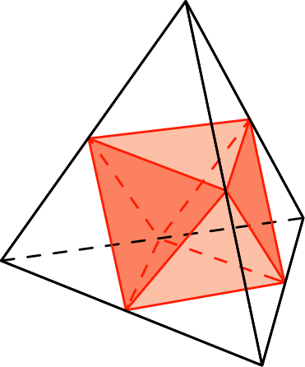
Гимназия № 399
«Тема «Движения» в задачах ЕГЭ»
выполнили учащиеся 10 класса
Друковский Максим и Прокопив Андрей
Руководитель Морозова Наталья Михайловна,
учитель математики
Санкт-Петербург 2012 год

Slide 2
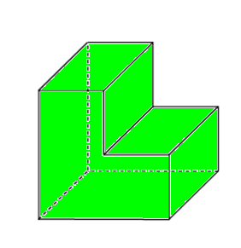
Цель работы
Показать использование движения, а именно параллельный перенос плоскостей при решении задач В9 в ЕГЭ.
Визуально представить решение задач данного типа, выполняя чертежи в программе «Живая математика».

Slide 3
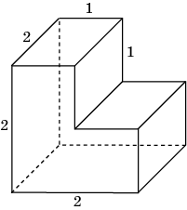
Найдите площадь поверхности многогранника, изображенного на рисунке, все двугранные углы которого прямые.
Решение. Поверхность многогранника состоит из двух квадратов площади 4, четырех прямоугольников площади 2 и двух невыпуклых шестиугольников площади 3. Следовательно, площадь поверхности многогранника равна 22.
Ответ. 22.

Slide 4
Площадь поверхности многогранника
Найдите площадь поверхности многогранника, изображенного на рисунке (все двугранные углы прямые).
1
1
Решение: площадь поверхности заданного многогранника равна разности площади поверхности прямоугольного параллелепипеда с ребрами 2, 3, 1 и двух площадей прямоугольников со сторонами 2, 1:
1
1
2
2
3
3
2•2•3 + 2•2•1 + 2•3•1 - 2•2•1=12 + 6=18
Ответ: 18.
2
2

Slide 5
Площадь поверхности многогранника
Найдите площадь поверхности многогранника, изображенного на рисунке (все двугранные углы прямые).
Решение: Площадь поверхности заданного многогранника равна разности площади поверхности прямоугольного параллелепипеда с ребрами 3, 3, 5 и двух площадей квадратов со стороной 1:
1
1
3
3
1
1
3
3
5
5
2•3•3 + 2•3•5 + 2•3•5 - 2•1•1=76
Ответ: 76.

Slide 6
Площадь поверхности многогранника
Найдите площадь поверхности многогранника, изображенного на рисунке (все двугранные углы прямые).
3
Решение: Площадь поверхности заданного многогранника равна разности площадей поверхности прямоугольного параллелепипеда с ребрами 3, 4, 5 и двух квадратов со стороной 1:
4
1
2•4•3 + 2•3•5 + 2•4•5 - 2•1•1=92
5
Ответ: 92.
1

Slide 7
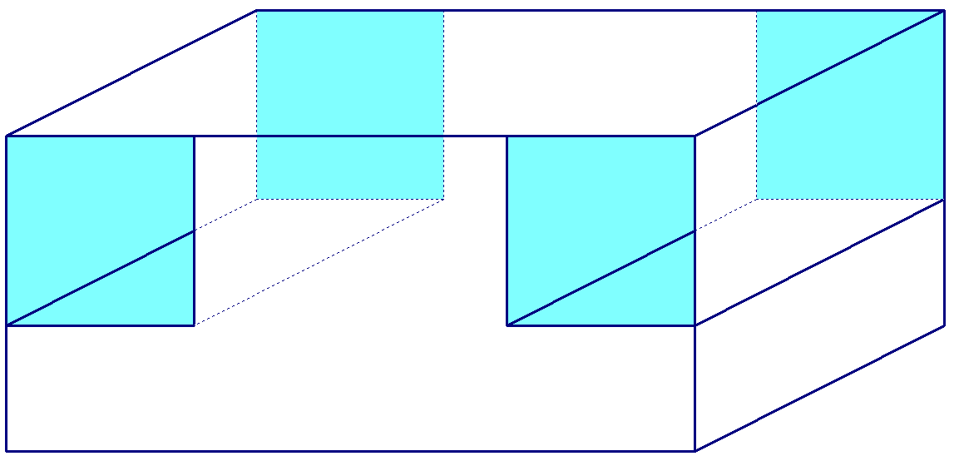
Задача:
Найдите площадь поверхности многогранника, изображенного на рисунке (все двугранные углы прямые).
2
Решение:
Площадь поверхности заданного многогранника равна площади поверхности параллелепипеда со сторонами 3, 4, 2 минус 4 площади прямоугольника со сторонами 1, 1.
1
1
3
4
S = 2 · 4 · 3 + 2 · 4 · 2 + 2 · 2 · 3 – 4 · 1 · 1 = 48
Ответ: 48
Notes:
На данном чертеже попробуем подвинуть грани вырезов к краям. У нас почти получается обычный параллелепипед. Считаем его площадь и вычитаем площади образовавшихся пустот – и получаем площадь поверхности фигуры.

Slide 8
Площадь поверхности многогранника
Найдите площадь поверхности многогранника, изображенного на рисунке (все двугранные углы прямые).
Решение: Площадь поверхности заданного многогранника равна площади поверхности прямоугольного параллелепипеда с ребрами 3, 5, 5:
2
5
5
1
2
3
3
2•5•5 + 2•3•5 + 2•3•5=110
5
5
Ответ:110.

Slide 9
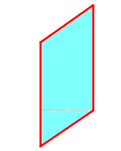
Задача:
Найдите площадь поверхности многогранника, изображенного на рисунке (все двугранные углы прямые).
Решение: Площадь данного многогранника равна сумме площадей параллелепипедов со сторонами 6, 6, 2 и 3, 3, 4 минус две площади прямоугольников со сторонами 3 и 4:
2
3
3
6
4
6
S = 2(6 · 6 + 6 · 2 + 6 · 2) + 2(3 · 3 + 3 · 4 + 4 · 3) – 2(3 · 4) = 162
Ответ: 162
Notes:
Тут тоже интересный прием. Считаем площади двух параллелепипедов и вычитаем 2 площади, которыми они соприкасаются.

Slide 10
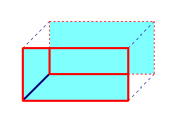
Задача:
Найдите площадь поверхности многогранника, изображенного на рисунке (все двугранные углы прямые).
Решение: Площадь поверхности заданного многогранника равна сумме площадей параллелограммов со сторонами 1, 5, 7 и 1, 1, 2 минус 4 площади прямоугольника со сторонами 1, 2:
1
5
1
2
7
S = 2(5 · 1 + 7 · 1 + 7 · 5) + 2(1 · 1 + 2 · 1 + 2 · 1) – 4(2 · 1) = 96
Ответ: 96.
Notes:
Давайте представим, что перед нами некая деталь, и ее необходимо обшить материалом. Для этого необходимо узнать площадь поверхности фигуры. Конечно, можно разбить многогранник на прямоугольники, но это долго и можно сделать вычислительную ошибку. Как поступаем мы: находим площади большого и маленького параллелепипедов и вычитаем из них площади четырех «окошек».

Slide 11
Задача:
Найдите площадь поверхности многогранника, изображенного на рисунке (все двугранные углы прямые).
Решение: площадь поверхности фигуры равна сумме поверхностей трех параллелепипедов, ее составляющих.
6
2
6
4
8
3
S = (2 · 2 · 4 + 2 · 4 · 6 + 2 · 2 · 6) + (2 · 1 · 6 + 2 · 1 · 2 + 2 · 6 · 2) + (6 · 2 · 2) = 156
Ответ: 156.

Slide 12
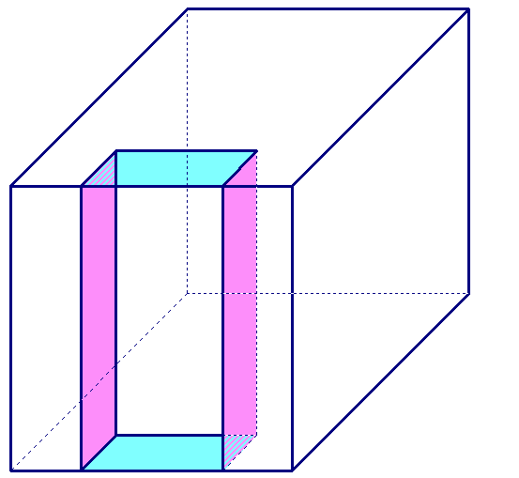
Задача:
Найдите площадь поверхности многогранника, изображенного на рисунке (все двугранные углы прямые).
4
Решение: Площадь поверхности заданного многогранника равна сумме площадей поверхности прямоугольного параллелепипеда с ребрами 6, 4, 4 и двух прямоугольников со сторонами 1 и 4, уменьшенной на площадь двух прямоугольников со сторонами 1 и 2:
6
4
2
1
S = 2 · 4 · 6 + 2 · 4 · 6 + 2 · 4 · 4 + 2 · 1 · 4 – 2 · 1 · 2 = 132
Ответ: 132.
Notes:
Здесь тоже все просто. Грань углубления выдвигаем вперед для образования параллелепипеда. К его площади прибавляем площади двух боковых граней отверстия (розовым) и отнимаем площади верхней и нижней граней (голубым).

Slide 13
Площадь поверхности многогранника
Найдите площадь поверхности пространственного креста, изображенного на рисунке и составленного из единичных кубов.
Решение: Площадь поверхности креста равна площади поверхности 6-ти кубов, у которых отсутствует одна из шести сторон. Получаем, что площадь поверхности:
S=6•5=30
Ответ: 30.

Slide 14
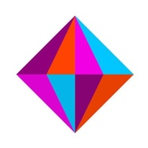
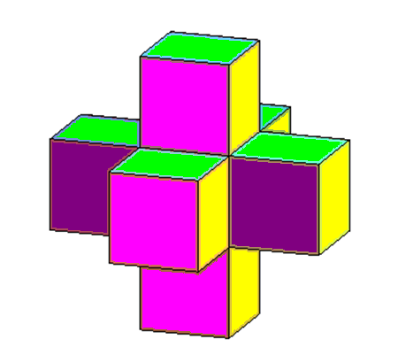
Заключение
Использование движения, применение параллельного переноса плоскостей при решении задач на нахождение площади поверхности многогранников упрощает ход решения, уменьшает объем вычислений, способствует развитию пространственных представлений и успешному выполнению этих заданий.

Slide 15
Библиография:
«Решу ЕГЭ РФ» (http://reshuege.ru)
http://www.mathege.ru:8080/or/ege/Main
http://alexlarin.net/
http://www.alleng.ru/edu/math1.htm

